Slide 1
Презентация к уроку по теме «Круговорот веществ в биосфере»
Подготовлена учителем биологии высшей квалификационной категории Мусаевой Н.Л.
2017 год

Slide 2
Цель урока: дать понятие о круговороте веществ, взаимосвязи веществ в биосфере, соответствие единым законам природы.
Задачи урока:
Расширить знания о круговороте веществ.
Показать перемещение веществ в биосфере.
Показать роль круговорота веществ в биосфере.
Оборудование:
таблицы «Границы биосферы и плотность жизни в ней», схема круговорота веществ, ПК, проектор, презентация.

Slide 3
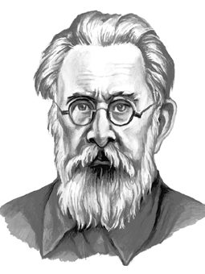
Вернадский
Владимир Иванович .
Вернадский В. И. осуществил важнейшие исследования в области биологии. Дал в 1926 г. определение биосферы.
Вернадский В. И. один из основоположников биогеохимии.
Вернадский Владимир Иванович
12.03.1863 – 6.01.1945

Slide 4
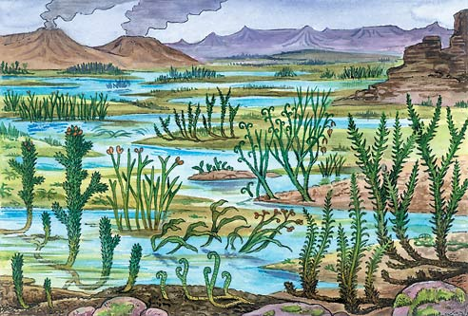
Биосфера
Биосфера, по В. И. Вернадскому, – это общепланетарная оболочка, та область Земли, где существует или существовала жизнь и которая подвергается или подвергалась ее воздействию.
За миллиарды лет фотосинтезирующие организмы (рис. 1) связали и превратили в химическую работу огромное количество солнечной энергии. Часть ее запасов в ходе геологической истории накопилась в виде залежей угля и других ископаемых органических веществ – нефти, торфа и др.
Рис. 1. Первые растения суши (400 млн. лет назад)

Slide 5
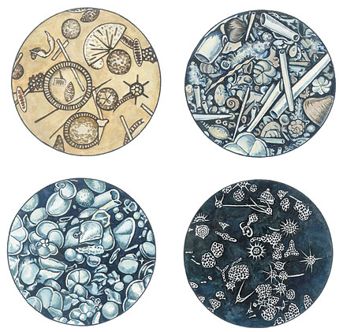
Образование горных
пород
Благодаря живым существам возникли многие горные породы на Земле.
Живые организмы играют большую роль в разрушении и выветривании горных пород на суше. Они – главные разрушители мертвого органического вещества.
Рис. 3. Океанические грунты под микроскопом

Slide 6
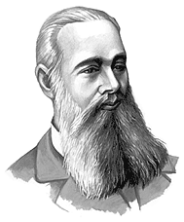
В.В. Докучаев.
Живые организмы создают в биосфере круговороты важнейших биогенных элементов, которые попеременно переходят из живого вещества в неорганическую материю. Эти циклы делят на две основные группы: круговороты газов и осадочные круговороты. В первом случае главный поставщик элементов – атмосфера (углерод, кислород, азот), во втором – горные осадочные породы (фосфор, сера и др.).
В. В. Докучаев
(1846 - 1903)

Slide 7
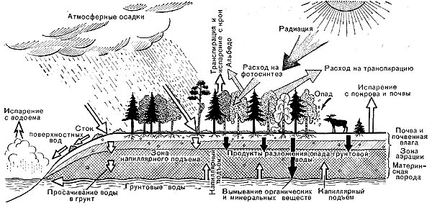
Круговорот веществ.
В каждой экосистеме происходит круговорот вещества как результат экофизиологической взаимосвязи автотрофов и гетеротрофов.

Slide 8
Участвуют в круговороте веществ
Консументы
Редуценты
Продуценты
Неорганические вещества

Slide 9
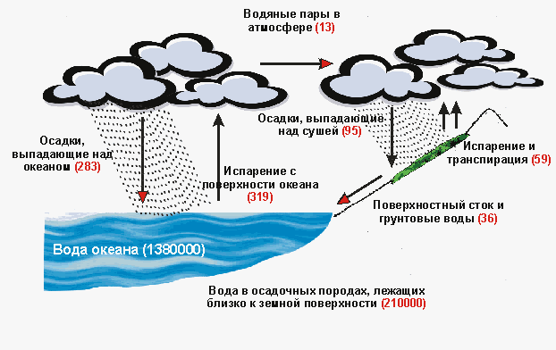
Круговорот воды.
Цикл воды – около 2 млн. лет

Slide 10
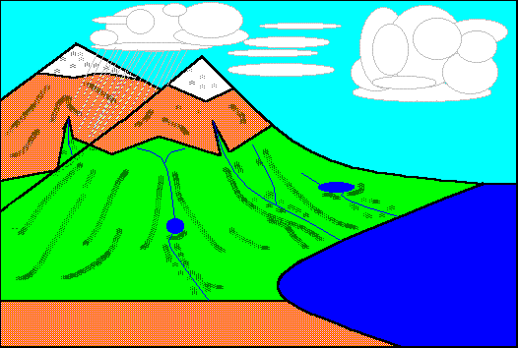
Испарение воды
растениями

Slide 11
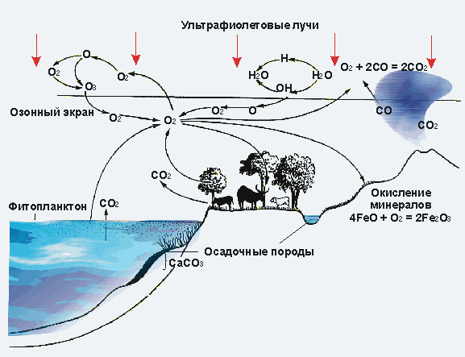
Круговорот кислорода.
Цикл кислорода занимает на Земле около 2000 лет, воды – около 2 млн лет

Slide 12
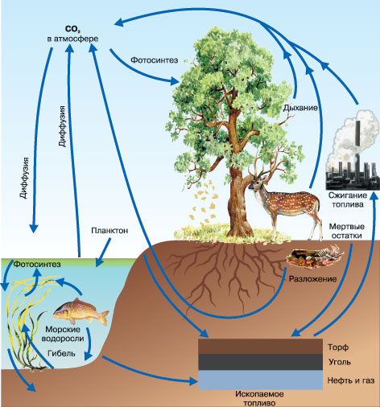
Круговорот углерода.
Продолжительность цикла углерода равна трем-четырем столетиям.

Slide 13
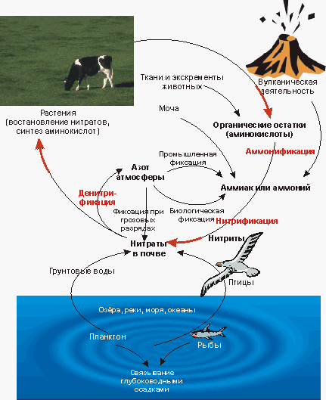
Круговорот азота

Slide 14
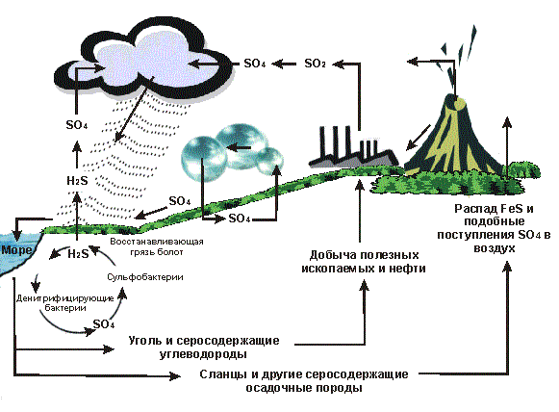
Круговорот серы.

Slide 15
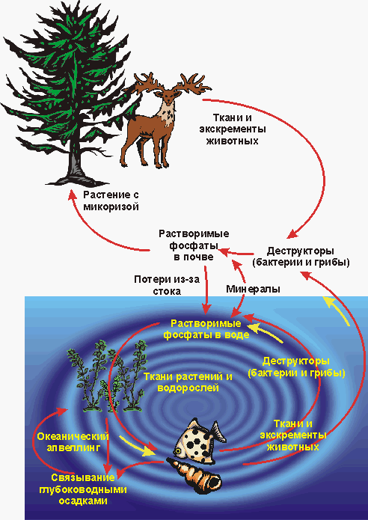
Круговорот фосфора
Е.А.

Slide 16
Ответь на вопросы
1. Какие организмы биосферы участвуют в круговороте веществ?
2. От чего зависит количество биомассы в биосфере?
3. Какова роль фотосинтеза в круговороте веществ?
4. Какова роль круговорота углерода в биосфере?
5. Какие организмы принимают участие в круговороте азота?
Домашнее задание: выучить параграф 16.2. стр.491-495
Опережающее изучение: подобрать материал об основных экологических проблемах современности.

